Slide 1

スイム エクスペリエンス 構想

Slide 2
Swim Experience スイム・エクスペリエンス
Swim Experience (スイム・エクスペリエンス)
エクスペリエンスとは、一般的に「経験」や「体験」を意味する言葉ですが、
スイム・エクスペリエンスの活動は、
●「競泳を通じた人格形成」
●「戦略的な考えで、練習組み立てからレース展開まで、選手みずからできる選手の創出」
を方針として、競泳を愛する選手たちに、スイムエクスペリエンスの活動を通じて、
経験・体験し感じ捉えたことを活かして、人間として成長してほしいとの願いから名づけました。

Slide 3
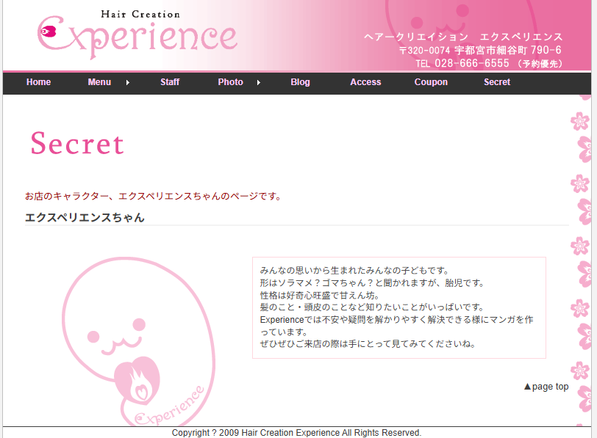



要望書き出し
スイムエクスペリエンス
キャラクターのイメージ
水泳をイメージして
ブルーにしてほしい
スイムエクスペリエンスちゃん
ゴーグルを持っている
またはかけている
影で勝つために
努力してる姿
（グレー系で、戦略練ってる、またはイメトレの中で泳いでる姿）

